Slide 1
การพัฒนาหลักสูตรระยะสั้น
BRU MOOC

Slide 4
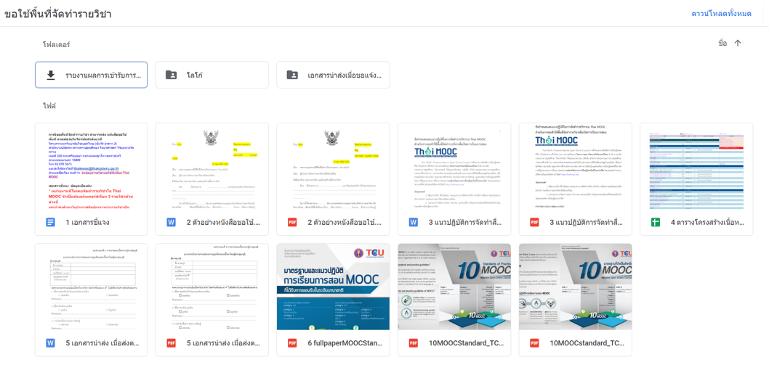
LMS Platform
https://drive.google.com/drive/folders/1ZGw2hEKCm3ONSHG3_rA50rldA9XdwHrc

Slide 5
จำเป็นต้องผ่านคอร์สเรียน 3 รายวิชา
รายวิชาการออกแบบและผลิตรายวิชา MOOC
รายวิชาการสร้างวีดิทัศน์สำหรับรายวิชา MOOC
รายวิชาการสร้างและจัดการรายวิชา MOOC
รหัสรายวิชา THAIMOOC002
รหัสรายวิชา THAIMOOC003
รหัสรายวิชา THAIMOOC004

Slide 6
LMS Platform
https://drive.google.com/drive/folders/1ZGw2hEKCm3ONSHG3_rA50rldA9XdwHrc

Slide 7
การตรวจสอบรายวิชาที่อาจมีเนื้อหาซ้ำซ้อนกัน
ก่อนการเสนอรายวิชาเพื่อขอใช้พื้นที่บนระบบ Thai MOOC ให้ท่านศึกษาข้อมูลรายวิชาที่มีอยู่แล้วบนระบบ หรือตรวจสอบรายวิชาที่อาจมีเนื้อหาซ้ำซ้อนกัน ระวังชื่อรายวิชาซ้ำ
สามารถเข้าดูชื่อรายวิชาทั้งหมดจาก https://mcl.thaicyberu.go.th/course_info2tcu.php

Slide 8
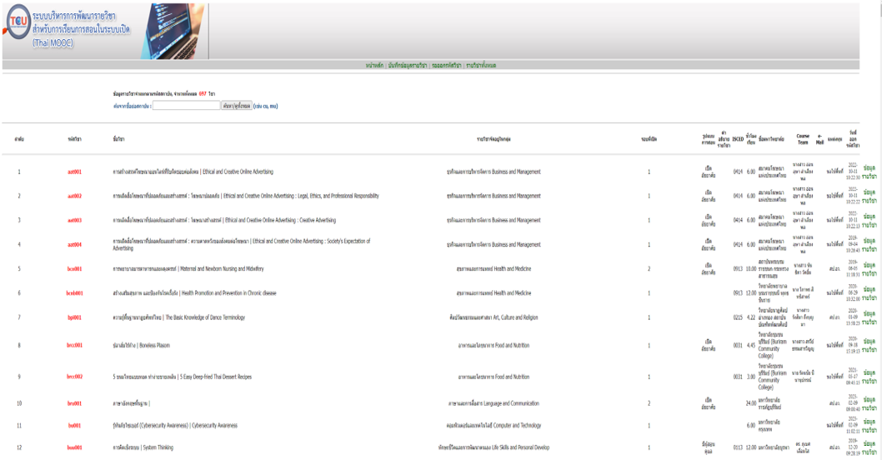
LMS Platform

Slide 9
LMS Platform
https://drive.google.com/drive/folders/1ZGw2hEKCm3ONSHG3_rA50rldA9XdwHrc

Slide 10
หลักสูตรระยะสั้น
เป็นหลักสูตรที่มีวัตถุประสงค์การเรียนรู้ให้มีความรู้ทักษะ ความสามารถในงานหรือกิจกรรมเฉพาะอย่างที่ตอบสนองความต้องการเฉพาะ
มีผลการเรียนรู้ที่ชัดเจน ประเมินผลการเรียนรู้ได้ทันทีเป็นหลักสูตรที่มีลักษณะเพื่อพัฒนาคุณภาพชีวิต การทํางาน เสริมสร้างสมรรถภาพของคนวัยทํางานและอาชีพ
สร้างคุณค่าเพิ่มให้กับตัวเองและสังคมได้และได้รับความเห็นชอบจากสภามหาวิทยาลัย

Slide 11
หลักสูตรระยะสั้น
เป็นหลักสูตรที่มีวัตถุประสงค์การเรียนรู้ให้มีความรู้ทักษะ ความสามารถในงานหรือกิจกรรมเฉพาะอย่างที่ตอบสนองความต้องการเฉพาะ
มีผลการเรียนรู้ที่ชัดเจน ประเมินผลการเรียนรู้ได้ทันทีเป็นหลักสูตรที่มีลักษณะเพื่อพัฒนาคุณภาพชีวิต การทํางาน เสริมสร้างสมรรถภาพของคนวัยทํางานและอาชีพ
สร้างคุณค่าเพิ่มให้กับตัวเองและสังคมได้และได้รับความเห็นชอบจากสภามหาวิทยาลัย

Slide 12
แนวปฏิบัติในการจัดทำรายวิชา
รายวิชามีเนื้อหาไม่เกิน 12 ชั่วโมงการเรียนรู้โดยแบ่งเนื้อหาเป็นหน่วย แต่ละหน่วยมีชั่วโมงการเรียนรู้อยู่ระหว่าง 1 - 3 ชั่วโมง ทั้งนี้ในหนึ่งรายวิชา จะมีระยะเวลาในการเรียนไม่มากกว่า 6 สัปดาห์
แต่ละรายวิชาต้องมีการนำเสนอเนื้อหาด้วยสื่อวีดิทัศน์จำนวนไม่น้อยกว่า 39 นาทีต่อ 1 ชั่วโมงการเรียนรู้ โดยสื่อวีดิทัศน์แต่ละคลิปมีความยาวไม่เกิน 10 นาที
1 ชั่วโมง การเรียนรู้
39 นาที สื่อ VDO
กิจกรรมการสอน อื่นๆ

Slide 13
แนวปฏิบัติในการจัดทำรายวิชา (ต่อ)
แต่ละรายวิชาต้องมีการนำเสนอเนื้อหาด้วยสื่ออื่น ๆ เช่น กิจกรรมการเรียนรู้ เอกสารอ่านเพิ่มเติม แหล่งทรัพยากรการเรียนรู้อื่น ๆ จำนวนไม่น้อยกว่า ร้อยละ 35 ของชั่วโมงการเรียนรู้ (ตัวอย่างการคำนวณ 1 ชั่วโมงการเรียนรู้ (60 นาที) ต้องมีการนำเสนอสื่ออื่น ๆ ไม่น้อยกว่า 21 นาที)
มีการออกแบบกิจกรรมการเรียน และปฏิสัมพันธ์เป็นไปตามหลักการเรียนการสอน MOOC ประเภท Self-paced learning

Slide 14
แนวปฏิบัติในการจัดทำรายวิชา (ต่อ)
แต่ละรายวิชาต้องมีการออกประกาศนียบัตรในระบบ หากผู้เรียนมีคะแนนรวมผ่านตามเกณฑ์การประเมินในรายวิชา โดยมีลายเซ็นอาจารย์ผู้สอนหลักกำกับในประกาศนียบัตร และการกำหนดเกณฑ์การประเมินของแต่ละรายวิชาต้องกำหนดไม่น้อยกว่า 70%
ในแต่ละรายวิชาต้องมีการวัดประเมินผล แบบทดสอบก่อนเรียนและแบบทดสอบหลังเรียน

Slide 15
ข้อกำหนดด้านลิขสิทธิ์
ผู้จัดทำสื่อจะต้องเป็นผู้รับผิดชอบ หากมีปัญหาการละเมิดลิขสิทธิ์ของผลงานสร้างสรรค์ที่ผลิตขึ้นในรายวิชา เช่น เนื้อหา ภาพ เสียง วีดิทัศน์ รูปแบบตัวอักษร สื่อการเรียนการสอน ข้อสอบ ซอฟต์แวร์และผลงานสร้างสรรค์อื่น ๆ ที่มีลิขสิทธิ์ ที่นำมาใช้ในการเรียนการสอน
ผู้จัดทำสื่อจะต้องต้องอนุญาตสิทธิ์ของสื่อ ภาพ เสียง วีดิทัศน์ เนื้อหาตามสัญญาอนุญาตสิทธิ์ Creative Commons อย่างน้อย CC BY NC SA
สื่อและเนื้อหา รวมถึงผลงานสร้างสรรค์อื่น ๆ ที่เกิดขึ้น จะเป็นลิขสิทธิ์ร่วมกันระหว่างผู้ขอใช้พื้นที่จัดทำรายวิชา และสำนักงานคณะกรรมการการ

Slide 16
ข้อกำหนดด้านลิขสิทธิ์
Creative Commons : CC
“สัญญาอนุญาตแบบเปิด”
เป็นทางเลือกในการรักษาสงวนสิทธิ์ของงาน ยังคงความเป็นเจ้าของแต่ผู้สร้างสรรค์เป็นเจ้าของแบบมีเงื่อนไขให้บุคคลอื่นสามารถนำผลงานที่สร้างสรรค์ไปใช้ต่อได้ ตามเงื่อนไขที่ผู้สร้างสรรค์กำหนด

Slide 17
รูปแบบของสื่อวีดิทัศน์
วีดิทัศน์แนะนำรายวิชา มีความยาวที่เหมาะสมในการนำเสนออยู่ ระหว่าง 1-3 นาที
วีดิทัศน์นำเสนอเนื้อหา
มีความยาวในการนำเสนอไม่เกินกว่า 10 นาทีต่อคลิป (หากเกินแนะนำให้ตัดเป็น 2 คลิป)
เนื้อหาของสื่อมีความสอดคล้องกับหัวข้อเนื้อหา
เนื้อหาที่นำเสนอมีความครบถ้วนตามวัตถุประสงค์การเรียนรู้
แต่ละบทควรเริ่มต้นด้วยการนำเข้าสู่เนื้อหา นำเข้าสู่บทเรียน
มีบทบรรยายเนื้อหา (Close caption) ที่ผู้เรียนสามารถอ่าน และสามารถ Download ได้ ในรูปแบบไฟล์ SubRip Text (.srt) format และแบบ Text (.txt)
มีการฝังคำถามแทรกลงไปในเนื้อหาบทเรียน /หรือแยกจากกันแต่ประกอบเข้าเป็นส่วนหนึ่งของบทเรียนนั้น

Slide 18
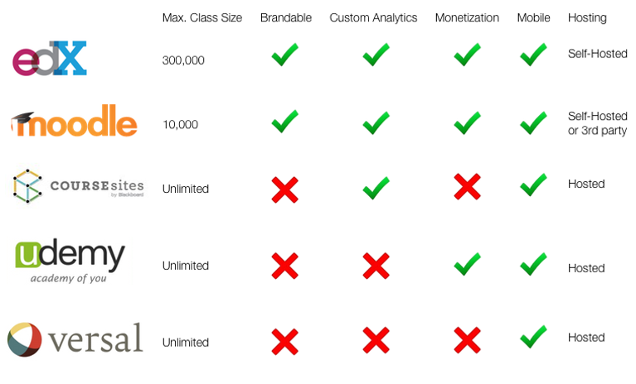
LMS Platform

Slide 19
Moodle
http://lms.bru.ac.th
Moodle (Modular Object Oriented Dynamic ELearning Environment) เป็นระบบการจัดการเรียนการสอนออนไลน์ หรือ LMS (Learning Management System) ที่สามารถจัดการเรียนการสอน ให้มีบรรยากาศเหมือนอยู่ในห้องเรียน
สามารถใช้กับระบบ Internet และ Intranet ภายในองค์กรได้ เหมาะกับหน่วยงาน องค์กร หรือสถาบันการศึกษาทั่วไปที่เอามาช่วยในการ จัดการเรียนการสอนออนไลน หรือระบบ เทรนนิ่งพนักงานออนไลน์ ภายในองค์กรเป็นต้น

Slide 20
Moodle (ต่อ)
http://lms.bru.ac.th
Moodle ได้รับความนิยมจากอดีตจนถึงปัจจุบัน (มหาวิทยาลัยในไทยกว่า 90% ใช้ทูลตัวนี้) ที่ช่วยให้อาจารย์สร้างบทเรียน จัดทำหลักสูตรออนไลน์ได้ ระบบถูกพัฒนาขึ้นสำหรับการจัดการห้องเรียนออนไลน์แบบดั้งเดิมมากกว่าที่จะใช้กับระบบ MOOCs
ติดตั้งได้ง่ายกว่า edX และมีตัวเลือกการติดตั้งมากมาย
เหมาะสำหรับองค์กรที่ต้องการพัฒนาในรูปแบบ LMS เป็นหลัก และต้องการทำเป็นระบบปิด (จำกัดจำนวนผู้ใช้)

Slide 21
Moodle (ต่อ)
http://lms.bru.ac.th
มีโมดูลและฟังก์ชั่นให้ใช้งานภายในจำนวนมาก เน้นนำเสนอบทเรียนที่หลากหลาย สามารถปรับแต่งระบบได้ตามต้องการของหน่วยงานหรือองค์
มีเครื่องมือ สถิติทางการศึกษา การวิเคราะห์ ตามมาตรฐาน SCORM
Moodle มีการพัฒนาปรับปรุงมาแล้วหลายเวอร์ชัน และมีประสบการณ์ มากกว่า 10 ปี

Slide 22
คุณสมบัติ Moodle
http://lms.bru.ac.th
เป็นระบบการจัดการการเรียนรู้ประเภทโอเพนซอร์ส ฟรี ไม่เสียค่าใช้จ่าย
ใช้ เป็น CMS และ LMS ได้ในตัวเดียวกัน
สามารถสร้างหลักสูตรใหม่ หรือจากข้อมูลเดิมที่มีอยู่แล้ว (สร้างที่เป็นไฟล์ PDF, Power Point เป็นต้น)
มีระบบปฎิสัมพันธ์ ผู้สอนกับผู้สอน ผู้สอนกับผู้เรียน เพื่อนร่วมชั้นเรียน เป็นต้น เช่น ระบบ กระดานสนทนา Chat
มีระบบทดสอบผู้เรียน สอบกลางภาค สอบปลายภาค ทดสอบระหว่างเรียนหรือก่อนเรียนเป็นต้น

Slide 23
คุณสมบัติ Moodle (ต่อ)
http://lms.bru.ac.th
มีระบบการบ้าน ให้ผู้เรียน
รองรับไฟล์ มัลติมีเดีย และไฟล์เอกสารได้หลากหลาย เกือบทุกชนิด
มีเครื่องมือช่วยเหลือต่างๆ มากมาย แต่ต้องติดตั้งเพิ่มเติม
มีคู่มือ และเว็บไซต์สอนการใช้งานมากมายในอินเตอร์เน็ต
รองรับภาษาไทย
ระบบ Backup ข้อมูลง่าย เป็นไฟล์ zip

Slide 24
Open
http://mooc.bru.ac.th
Open edx ก็จัดว่าเป็น LMS เหมือนกัน แต่จะให้บริการในการจัดการเรียนการสอนที่กว้างกว่า LMS ทั่วไป หรือ MOOC (Massive Open Online course) คือแหล่งรวมความรู้ออนไลน์ที่เปิดกว้างให้ใครก็ได้เข้ามาเรียนรู้ได้อย่างอิสระ รองรับผู้ใช้งานได้พร้อมกันทีละมากๆ สามารถรองรับผู้ใช้พร้อมกันได้มากที่สุด ในบรรดา LMS และ MOOC ทั่วไป
Open edX เป็นแพลตฟอร์มประเภทโอเพนซอร์สที่พัฒนาโดย edX.org มีมหาวิทยาลัยชั้นนำของโลกได้แก่ MIT และ Harvard กับบริษัทชั้นนำต่างๆ เข้ามาร่วมพัฒนาทั้งตัวระบบ และหลักสูตร ทำให้เป็นที่นิยมกันอย่างกว้างขวางในมหาวิทยาลัยชั้นนำระดับโลก
ได้รับการเผยแพร่เป็นโอเพนซอร์สในเดือนมีนาคม 2013 โดยมีเป้าหมายเพื่อทำหน้าที่เป็นแพลตฟอร์มสำหรับทำระบบออนไลน์แบบ MOOC (ไม่จำกัดจำนวนผู้เรียน)

Slide 25
Open (ต่อ)
http://mooc.bru.ac.th
มีการแบ่งโมดูลการเรียนแบบย่อยๆ เน้นนำเสนอโดยใช้คลิปสั้นๆ ทำให้ผู้ใช้สามารถใช้ปลั๊กอินต่างๆ เพื่อเพิ่มประสิทธิภาพการเรียนการสอนได้มากขึ้น
มีความรวดเร็ว ทันสมัย มากด้วยความสามารถด้านต่างๆ
รองรับการลงทะเบียนเรียนของผู้เรียนจำนวนมากๆ ได้
มีมหาวิทยาลัยใหญ่ให้การสนับสนุนจำนวนมาก

